Slide 1
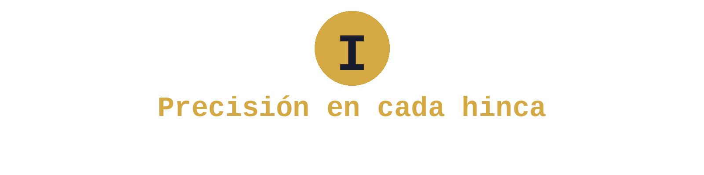

PRECISIÓN EN CADA HINCA
Especialistas en, montaje
y servicios para energía e infraestructuras
Presentación Corporativa 2025

Slide 2

HINCADO DIRECTO EN CIFRAS
La experiencia se mide en obra
+3.800
MW EJECUTADOS
+55
PROYECTOS COMPLETADOS
4
PAÍSES · ES · FR · PT · IT
9
EQUIPOS EN CAMPO
+20
AÑOS DE EXPERIENCIA DEL EQUIPO
15
PROFESIONALES

Slide 3
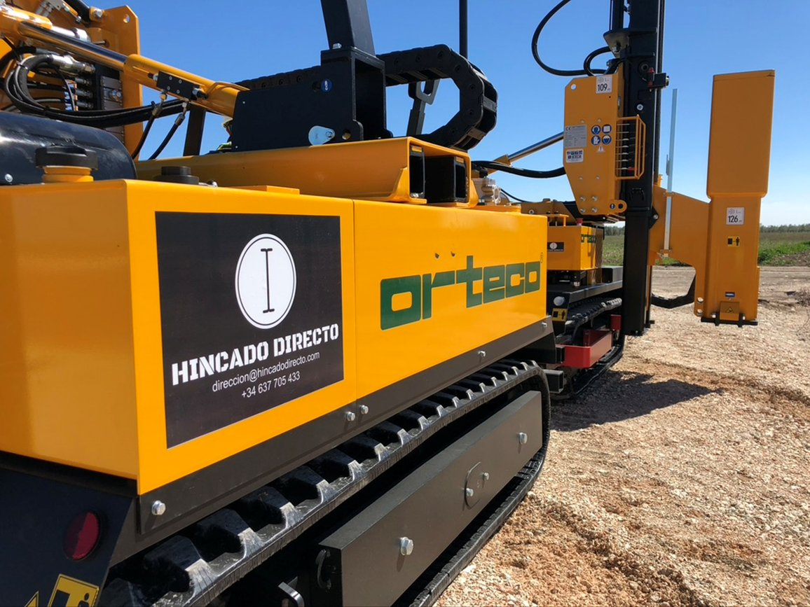
SOBRE NOSOTROS
El trabajo se hace. Y se hace bien.
Fundada en 2019, Hincado Directo nace como empresa especializada en hincado de perfilería para plantas solares fotovoltaicas. Hoy operamos en toda la cadena de cimentación y montaje: hincado, perforado, ensayos POT, mecanizado y control de calidad, tanto en energía solar como en obra civil e infraestructuras. Un equipo de 15 profesionales con más de 20 años de experiencia acumulada en el sector, operando en 4 países europeos con flota propia de 9 equipos.
Operando desde 2019
Flota propia de 9 equipos
España · Francia · Portugal · Italia

Slide 4
NUESTROS SERVICIOS
Todo lo que hacemos
Desde los ensayos de terreno hasta la ejecución completa. Un único interlocutor, un estándar de calidad sin concesiones.
01
02
03
04
Topografía
Ensayos POT
Perforado
Hincado
Replanteo y levantamientos topográficos en obra con equipos propios y precisión milimétrica.
Pull Out Test: tracción, compresión y carga lateral para dimensionar la cimentación con precisión.
Pre-drilling y perforación para terrenos de alta resistencia o roca donde el hincado directo no es viable.
Hincado directo de perfiles metálicos para todo tipo de terrenos y escalas de proyecto.
05
06
07
Mecanizado
Control de Calidad
Reparto y Montaje
Corte de perfiles hincados a la cota exacta requerida por el diseño de la estructura.
Verificación de alineación, verticalidad y profundidad. Informes de obra detallados.
Logística de material en planta y montaje de estructuras sobre los perfiles hincados.

Slide 5
SERVICIO PRINCIPAL
Hincado y perforado de perfilería
Hincado directo
Instalación de perfiles metálicos mediante impacto.Nuestras máquinas disponen de diferentes huellas en martillo para asegurar el maximo agarre del perfil. Adicionalmente, se disponende “uñas” o agarres también personalizados para el perfil para minimizer los revires.
Nuestro objetivo para nuestros clientes es minimizar los sobrecostes y los retrasos por retrabajos o arreglos.
Nuestros trabajadores son expertos hincadores y gestores de proyectos, con experiencia en tdos los tipos de suelo y multiples seguidores.
Pre-drilling
Perforación previa para terrenos de alta resistencia, roca o estratos duros.Nuestra maquinaria permite al conductor de la máquina estar encima del punto de perforado para asegurar máxima precisión.
Disponemos de multiples diámetros para las necesidades de nuestros clientes.
9 equipos operativos simultáneos
Capacidad para múltiples proyectos en paralelo en España, Francia, Portugal e Italia

Slide 6
ENSAYOS Y VALIDACIÓN
Pull Out Test: datos fiables antes de ejecutar
Ensayos de hincado y pruebas POT con ciclos de carga predefinidos. Datos reales para dimensionar la cimentación con precisión.
Tracción
Ensayos de extracción para verificar la capacidad de anclaje del perfil hincado en el terreno real del proyecto.
Compresión
Pruebas de carga vertical para verificar la capacidad portante del perfil bajo carga de la estructura.
Carga lateral
Ensayos de empuje lateral para simular las acciones del viento sobre la estructura.
¿Por qué importa?
Un ensayo POT bien ejecutado evita sobredimensionamientos costosos y detecta problemas de terreno antes de comprometer la producción del hincado masivo.

Slide 7
SERVICIOS COMPLEMENTARIOS
Mecanizado y control de calidad en obra
Mecanizado
Corte de perfiles a cota
Una vez hincados, los perfiles pueden quedar a alturas desiguales. El mecanizado consiste en el corte preciso de cada perfil a la cota exacta requerida por el diseño de la estructura.
Precisión milimétrica
Garantizamos que cada perfil queda a la altura especificada, asegurando un montaje correcto y evitando tensiones mecánicas.
Control de calidad
Verificación integral
Revisión sistemática de todos los perfiles hincados: alineación, verticalidad, profundidad y posición respecto al diseño.
Informes de obra
Documentación detallada: cuántos perfiles cumplen especificaciones, cuáles requieren retoque o rehincado. Trazabilidad completa.

Slide 8
SECTORES DE ACTIVIDAD
Más allá de la energía solar
Nuestra experiencia en hincado y perforado se aplica a múltiples sectores donde la cimentación mediante perfilería es clave.
Energía Solar Fotovoltaica
Nuestro sector principal. +3.800 MW ejecutados en plantas solares de todos los tamaños.
→ Plantas utility-scale (>50 MW)
→ Plantas medianas y distribuidas
→ Estructuras fijas y trackers
→ Hincado, perforado, POT, mecanizado y calidad
Obra Civil e Infraestructuras
La misma técnica de hincado aplicada a infraestructuras de obra civil.
→ Barreras de seguridad vial (quitamiedos)
→ Soportes y postes hincados
→ Vallados y cerramientos industriales
→ Cimentación mediante perfilería metálica

Slide 9
MAQUINARIA
Flota propia, capacidad real
Dos modelos de referencia del sector, adaptados a las regulaciones medioambientales europeas.
Hincadoras
7× Orteco 1000 HD
Perforadoras-Hincadoras
2× Faga MHPW 1000
→ Hincadora hidráulica de alto rendimiento
→ Dual: perforación + hincado integrado
→ Capacidad en todo tipo de terrenos
→ Ideal para roca o alta resistencia
→ Posicionamiento de alta precisión
→ Versatilidad máxima en un equipo
→ Normativa medioambiental UE
→ Operador profesional incluido
Alquiler siempre con operador profesional · Ayudante opcional · Cobertura: España, Francia, Portugal e Italia

Slide 10
PRESENCIA INTERNACIONAL
Dónde operamos
España
SEDE CENTRAL
Base principal de operaciones. Mayoría de los +55 proyectos en territorio nacional.
Francia
PROYECTOS EJECUTADOS
Proyectos en el sur de Francia: Sillans la Cascade, Châteauvert, entre otros.
Portugal
PROYECTOS EJECUTADOS
Presencia en Alentejo: PV Morgavel, São Teotonio y proyectos adicionales.
Italia
EN EXPANSIÓN
Capacidad de movilización desde nuestra base. Mercado en desarrollo.

Slide 11
TRACK RECORD
+3.800 MW ejecutados con los principales EPCs
Proyecto | MW | País | EPC / Cliente | Estructura
Mula Solar | 342 | España | TSK | PVH
Ceclavín | 330 | España | Elecnor / Engie | Trina
La Nava | 300 | España | Engie / Sacyr | Nextracker
Algibyo + Girasoles | 182 | España | GES | PVH
Manzanares | 155 | España | FCC | PVH
Escatrón I | 153 | España | Prodiel | PVH
Garoña + La Muela | 126 | España | Axial | Nextracker
Talayuela II | 100 | España | FCC | PVH
Sillans la Cascade | 85 | Francia | Cobra / Engie | PVH
PV Morgavel | 52 | Portugal | GES | PVH
Otros (+45 proyectos) | +1.975 | ES/FR/PT | Varios EPCs | Varios
Total: +3.800 MW · +55 proyectos · 4 países · +15 EPCs diferentes

Slide 12
CONFÍAN EN NOSOTROS
Empresas que trabajan con Hincado Directo
+15 EPCs, promotores y fabricantes de estructura nos han confiado sus proyectos.
GRUPO COBRA
ENGIE
SACYR
FCC
TSK
ELECNOR
PRODIEL
GES
AXIAL
GRUPO ORTIZ
ZELESTRA
SUNCRAFT
ARESOL
PVH
NEXTRACKER
TRINA
AJ BRAND
TCI GECOMP
IBÉRICA RENOV.
TILSECO
+ CRC · OSMOS · y otros partners

Slide 13
Hablemos de su próximo proyecto
Más de 3.800 MW nos respaldan. Estamos preparados para su próximo desafío.
Dirección
Duque de Sevilla 3, Bajo 28002 Madrid, España
Teléfono
+34 641 43 81 26
Web
www.hincadodirecto.com
direccion@hincadodirecto.com

